Slide 1
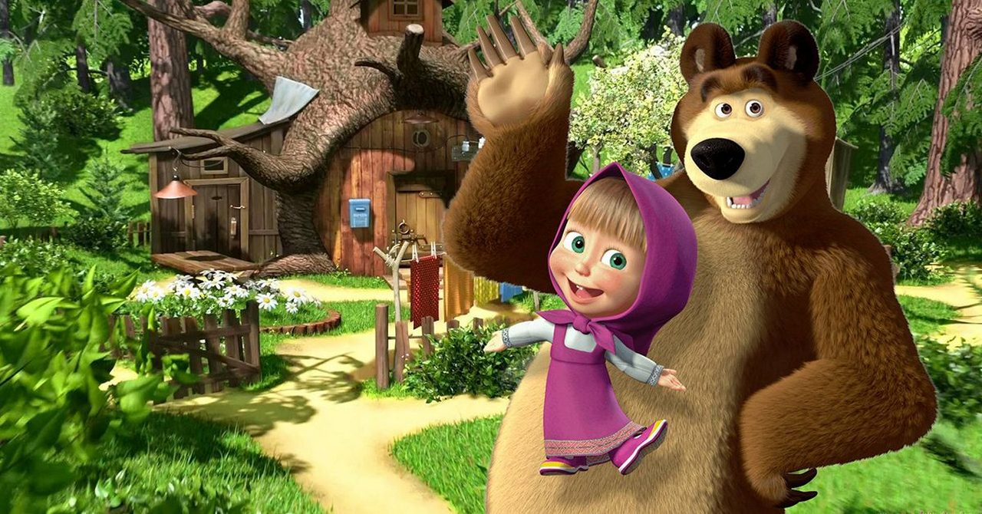
ПАДЕЖИ

Slide 2
Падеж — это словоизменительная категория имени, выражающая его отношение к другим словам, обозначающим предмет, признак или действие в предложении.
Узнаем, что такое падеж в русском языке, какие существуют падежи, на какие вопросы отвечают, как определить падеж существительного.

Slide 4
Именительный падеж
Именительный падеж употребляется для наименования предметов. Это исходная, начальная форма существительного, которая отвечает на вопросы:
кто? — бабушка, мастер , отец ;
что? — тишина, дом , счастье, радость .

Slide 5
Родительный падеж
Родительный падеж существительного отвечает на вопросы: кого? чего?
нет (кого?) бабушки, мастера, отца;
нет (чего?) тишины, дома, счастья, радости.

Slide 6
Дательный падеж.
Дательный падеж существительного обозначает адресата и отвечает на вопросы: кому? чему?
Дам (кому?) бабушке, мастеру, отцу;
дам (чему?) тишине, дому, счастью, радости.

Slide 7
Винительный падеж
Винительный падеж существительного обозначает объект действия и отвечает на вопросы: кого? что?
Вижу (кого?) бабушку, мастера, отца;
вижу (что?) тишину, дом , счастье, радость .

Slide 8
Творительный падеж
Творительный падеж существительного отвечает на вопросы: кем? чем?
Горжусь (кем?) бабушкой, мастером, отцом;
любуюсь (чем?) тишиной, домом, счастьем, радостью.

Slide 9
Предложный падеж
Предложный падеж существительного обозначает объект размышлений и отвечает на вопросы: о ком? о чём?
забочусь о ком? о бабушке, о мастере, об отце;
расскажу о чём? о тишине, о доме, о счастье, о радости.

